Slide 1
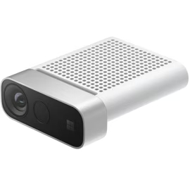
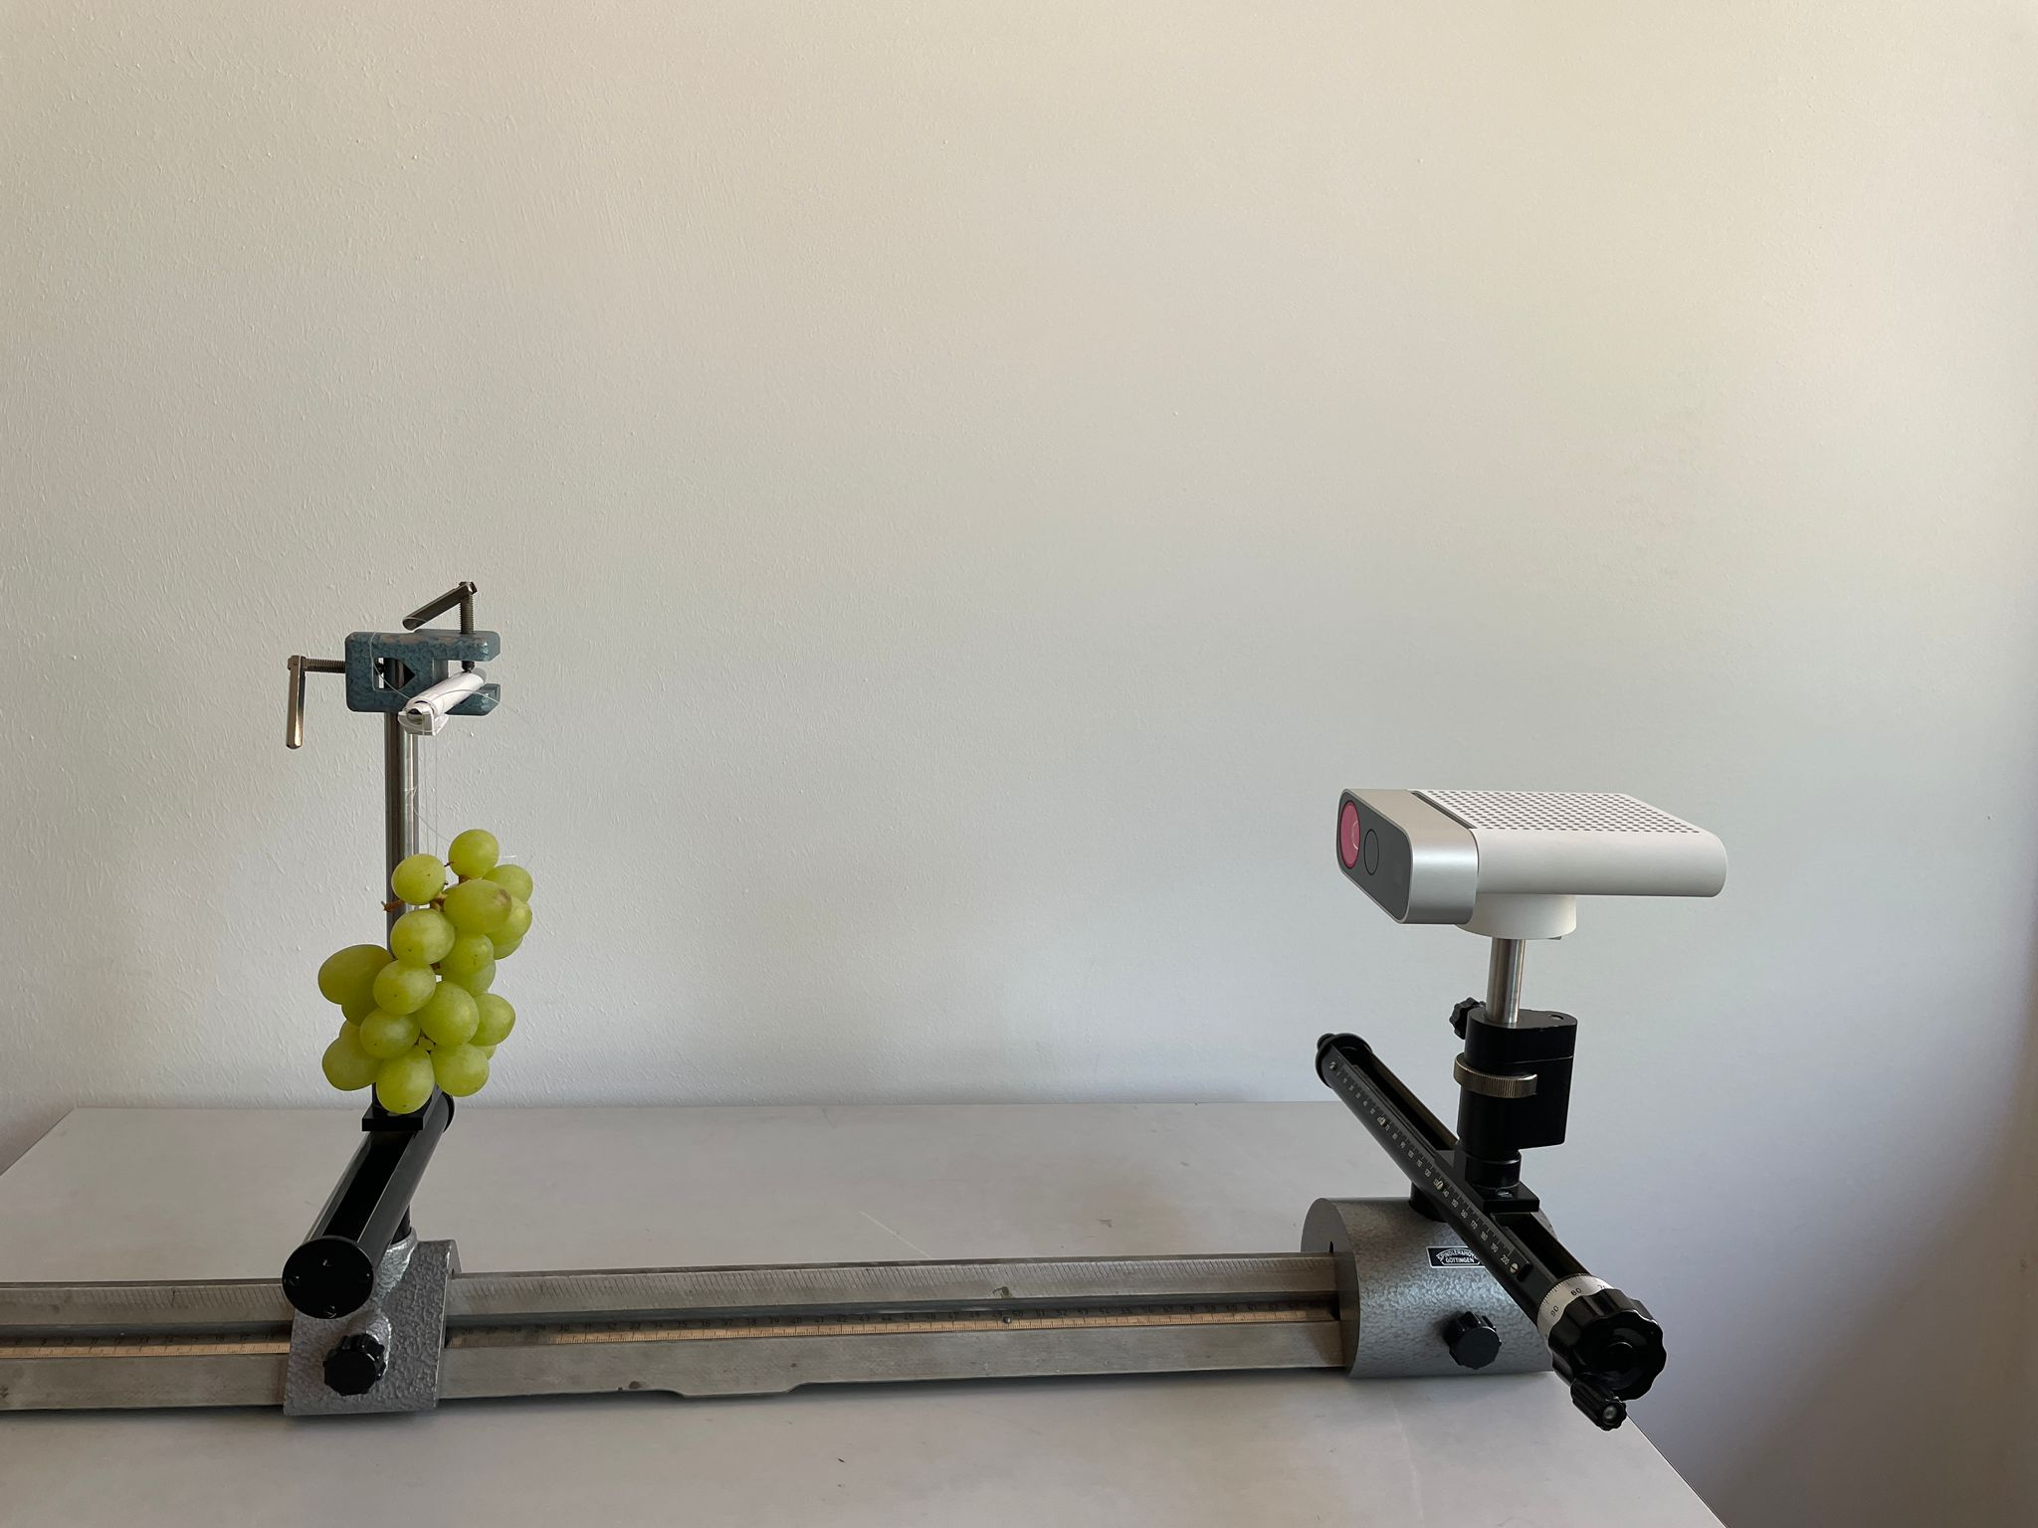
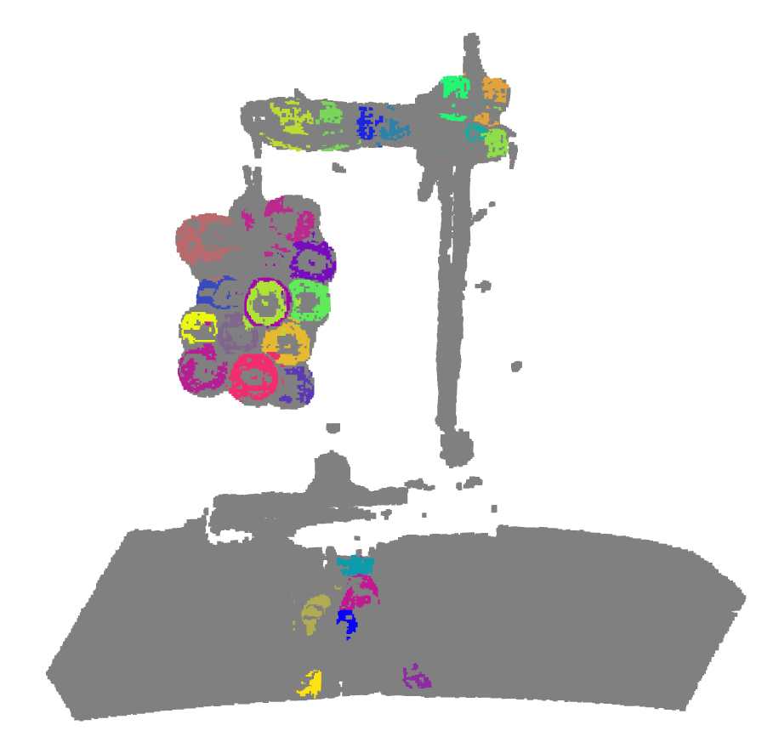
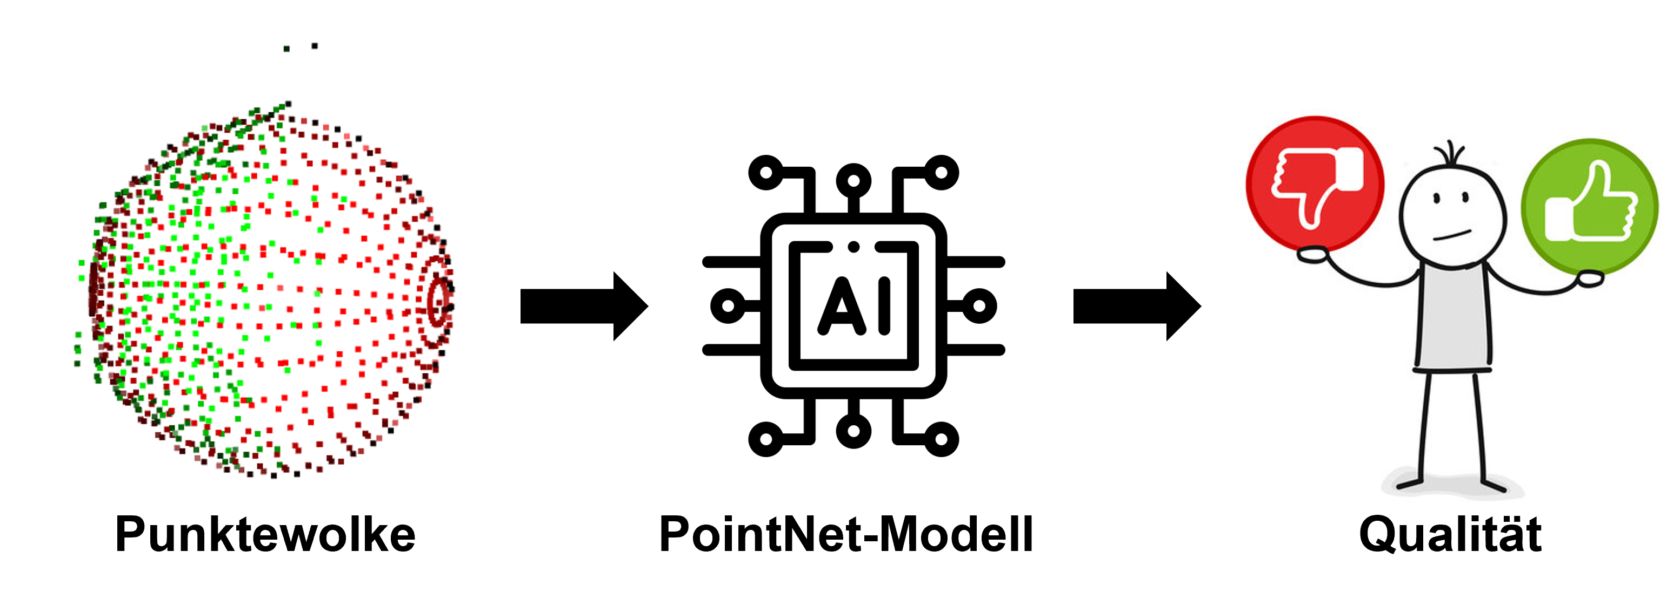
Traubenbeeren Erkennung mittels Tiefenkamera
Azure Kinect
Dominik Bücher, Betreuer: Prof. Dr.-Ing. Peter Ott
Automotive Systems Engineering, Heilbronn University of Applied Sciences
Übersicht
Microsoft Azure Kinect Kamera
Aufgabe:
Lokalisierung der einzelnen Traubenbeeren an der Traube mithilfe einer Tiefenkamera
Bestimmung von Form und Farbe der einzelnen Traubenbeeren
Training eines neuronalen Netzwerks, um die Qualität einzelner Trauben anhand ihrer Form und Farbe zu erkennen
Vorgehensweise:
Erstellen einer Punktwolke der Weintraube mit der Azure-Tiefenkamera
Verwendung des RANSAC-Algorithmus zur Formerkennung der Traubenbeeren
Erstellung eines Datensatzes von Trauben mit guter und schlechter Qualität
Training eines neuronalen Netzes zur Bestimmung der Traubenqualität anhand von Form und Farbe
Allgemein:
Die Azure Kamera ermöglicht eine präzise Erfassung der dreidimensionalen Umgebung
Dabei werden die Aufnahmen der Tiefenkamera mit den Farbwerten der RGB-Kamera kombiniert
Tiefenkamera:
Auflösung: 1024x1024 Pixel
Nutzt das Amplitude Modulated Continuous Wave (AMCW) Time-of-Flight (ToF) Prinzip mit einem 1-Megapixel-Sensor
RGB-Kamera:
Auflösung: 3840x2160 Pixel (4K-Qualität)
Versuchsaufbau
Random Sample Consensus (RANSAC)
Die Trauben und die Kamera sind auf verstellbaren Achsen montiert
Für den Versuch wurde die Distanz zwischen Trauben und Kamera auf 40–60 cm gesetzt
Die Trauben hängen frei in der Luft
Vorerst werden nur grüne Trauben verwendet
Der RANSAC-Algorithmus wird verwendet, um robuste Modellparameter zu schätzen, auch wenn ein signifikanter Anteil der Datenpunkte Ausreißer sind
Grundidee: Der RANSAC-Algorithmus identifiziert geometrische Formen in einer Datenmenge durch das Ziehen zufälliger Stichproben und die Suche nach einer Mehrheit der Punkte, die der Form entsprechen.
Stichprobenziehung: In jeder Iteration wird eine zufällige Stichprobe von Punkten ausgewählt, um eine potenzielle geometrische Form zu schätzen.
Modellprüfung: Das Modell wird mit den restlichen Daten verglichen, um die Anzahl der Punkte zu bestimmen, die der erkannten Form entsprechen.
Iterationen: Der Prozess wird wiederholt, um die beste geometrische Form zu finden, die die Datenpunkte am besten repräsentiert.
Endergebnis: Die Form mit den meisten unterstützenden Datenpunkten gilt als die beste Form.
Formenerkennung mit RANSAC
Training eines neuronalen Netzes
Bei dem Verfahren werden spezielle Formen in der Punktwolke mithilfe des RANSAC-Algorithmus gesucht
In diesem Fall wird versucht, Kugeln in der Punktwolke zu finden
Mit der RANSAC-Formenerkennung werden fast alle Trauben in der Punktwolke erkannt
Es werden auch einige andere Kugeln erkannt, bei denen es sich nicht um Trauben handelt
Herausforderung: Die richtigen Parameter für den RANSAC-Algorithmus finden
Für das Training wurde die PointNet-Architektur verwendet
PointNet ist eine tiefenlernende Architektur, die speziell für die Verarbeitung und Analyse von 3D-Punktwolken entwickelt wurde
Die erkannten Traubenbeeren aus der Formenerkennung werden als Input für das neuronale Netz verwendet
Fazit und Ausblick
References
Die Lokalisierung der Traubenbeeren mittels RANSAC-Formenerkennung funktioniert sehr gut, jedoch werden zusätzlich zu den Trauben auch einige unwichtige Stellen in der Punktwolke erfasst
Diese Punkte können jedoch größtenteils anhand der Farbwerte herausgefiltert werden
Das PointNet-Modell liefert derzeit eine Genauigkeit von über 97 %, was auf ein sehr gutes Ergebnis hinweist
Die Ergebnisse der Modelle müssen nochmals überprüft und gegebenenfalls auf einem größeren Datensatz validiert werden
[1] Schnabel, R., Wahl, R. and Klein, R. (2007), Efficient RANSAC for Point-Cloud Shape Detection. Computer Graphics Forum, 26: 214-226.
[2] Dung, Lan-Rong, Chang-Min Huang, and Yin-Yi Wu. "Implementation of RANSAC algorithm for feature-based image registration." J. Comput. Commun 1.6 (2013): 46-50.
[3] Martin A. Fischler and Robert C. Bolles. 1981. Random sample consensus: a paradigm for model fitting with applications to image analysis and automated cartography. Commun. ACM 24, 6 (June 1981), 381–395.
[4] Parr B, Legg M, Alam F. Analysis of Depth Cameras for Proximal Sensing of Grapes. Sensors. 2022; 22(11):4179.
[5] Qi, Charles R., Su, Hao, Mo, Kaichun and Guibas, Leonidas J. (2017), PointNet: Deep Learning on Point Sets for 3D Classification and Segmentation. Proceedings of the IEEE Conference on Computer Vision and Pattern Recognition (CVPR), July.
[6] Aoki, Yasuhiro, Goforth, Hunter, Srivatsan, Rangaprasad Arun and Lucey, Simon. (2019), PointNetLK: Robust & Efficient Point Cloud Registration Using PointNet. Proceedings of the IEEE/CVF Conference on Computer Vision and Pattern Recognition (CVPR), June.
Sommersemester 2024
dbuecher@hs-heilbronn.de, peter.ott@hs-heilbronn.de

